Slide 1
فحص الادرار العام في الكشف المبكر للسرطان
اعــداد و تنسيـــق
تــقـديـــــــم
العمل المختبري
م.م رابية مؤيد
م.م رسل وليد
م.م هبة قاسم
م.د علياء جبار قاسم
م.م بسمة حسن محمد
م.م شمس الملوك محمد
م.م اشجان محمد حسن
م.م رؤى نعيم شمخي
م.م مريم علي

Slide 2

فحص الادرار العام
تحليل الادرار هو اختبار يفحص الادرار ويُستخَدم عادة في الكشف عن مجموعة من الاضطرابات وعلاجها، مثل التهاب المسالك البولية وأمراض الكلى وداء السكري.
ويتضمن تحليل البول التحقق من المظهر الذي يتضمن العكرة واللون وتركيز بعض
المؤشرات الحيوية والكيمياوية مثل مستوى السكر
والبيليروبين وكريات الدم البيضاء ودرجة الدالة
الحامضية وغيرها من المؤشرات

Slide 3
Mechanical Exam (by Strip) | Micro-Exam (by microscope) | Macro-Exam (by eye)
Glucose Protein Bilirubin Urobilinogen Kentone PH Pus RBS Nitrite Specific Gravity | Microbe Mucous Crystals | Color Turbidity Odor
Bacteria
Fungi
Parasite
WBC
RBS
Epithelial
Cells

Slide 4
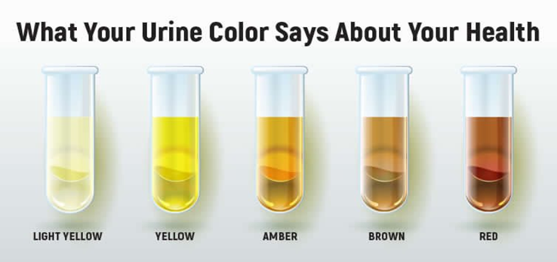
Macro-exam
Oder
Color
Turbidity
Nornal
Bacteria
Fungi
Drugs
Food
Clear
Turbid
Lightly Turbid
Mucoid Turbid
Yellow
Red
Brown
Orange
Black
Purple
Green

Slide 5
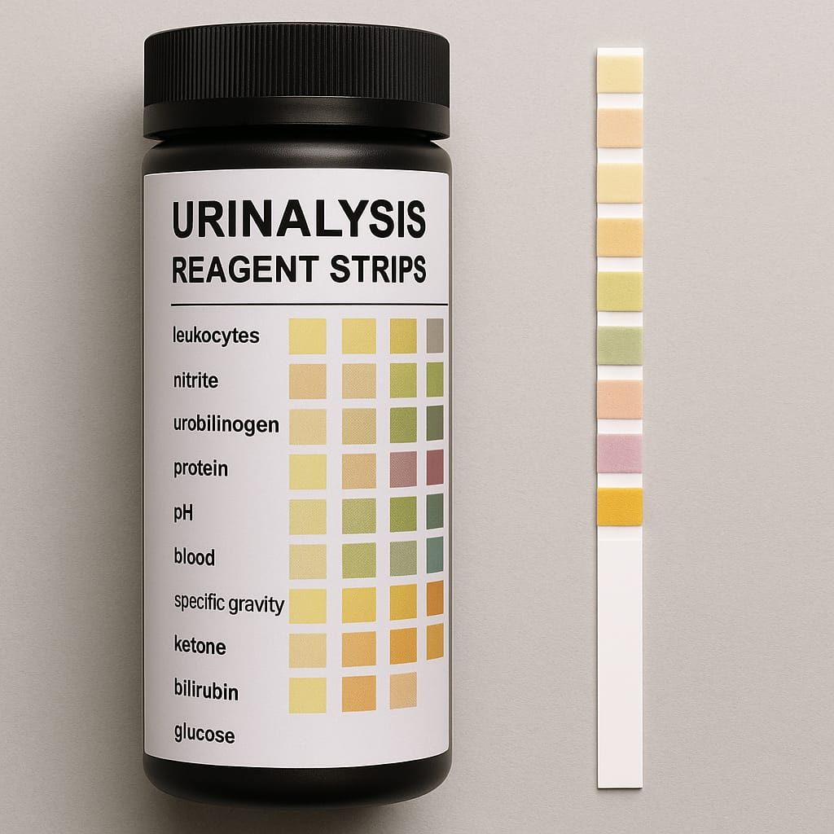
Mechanical Exam
With Urine strips
تعتبر اشرطة فحص الادرار أداة بسيطة وغير جراحية تُستخدم في فحص الادرار العام للتحري عن مستوى العديد من المؤشرات البايولوجية و الكيميائية في الادرار وتمتاز هذه الاشرطة بانها:
1-وسيلة فحص سريعة وغير مكلفة
2-يمكن استخدامها بسهولة من دون الحاجة الى معدات او تدريب خاص
3-تعطي النتائج خلال دقائق مما يساعد على اتخاذ قرار سريع بخصوص مراجعة الطبيب

Slide 6
Biological parameters
Leukocyte
Nitrite
Blood
Specific gravity

Slide 7

Biological parameters
Leukocyte
الخلايا البيضاء الالتهابية:
هي خلايا دفاعية يدل وجودها في الادرار على الاصابة بعدوى المسالك البولية ويشير عددها الى شدة تلك الاصابة
Leukocyte
م
م
م
م
+
++
+++
+++

Slide 8
Biological parameters
Nitrite
النتريت: وجوده يشير الى وجود بكتريا تعمل على تحويل النترات الى نتريت وهذا الامر يحدث غالبا عند الاصابة بعدوى المسالك البولية البكتيرية وعامة يكون مرتبط بالبكتريا السالبة لصبغة كرام
Nitrite
+
++
+++
+++

Slide 9
Biological parameters
Blood
كريات الدم الحمراء:
يستدل على وجود كريات الدم الحمراء في عينة الادرار من خلال ملاحظتها سواء في اشرطه الفحص او تحت المجهر ويشير وجودها في بعض الحالات الى امراض معينة في الكلى او المثانة او الحالب
Blood
م
+
++
+++
+++

Slide 10
Biological parameters
Specific gravity
الكثافة النوعية: هي مقياس لتركيز الادرار او نسبة الماء فيه حيث يكون ارتفاعها دليل على الجفاف واحيانا على الاصابة بالسكري بينما يشير انخفاضها الى وجود امراض معينه في الكلى او ان الشخص يشرب ماء بكميات كبيرة جدا قد تؤدي الى اجهاد الكلى
Specific gravity
0.010
0.020
0.025
0.030

Slide 11
Chemical parameters
Urobilinogen
Protein
PH
Ketone
Bilirubin
Glucose

Slide 12
Chemical parameters
Glucose
الكلوكوز: سكر بسيط لايظهر عادة في الادرار الا في حالات مرضية معينه ومنها داء السكري الذي يحدث غالبا عند ارتفاع مستوى السكر في الدم لدرجة تفوق قدرة الكلى على اعادة امتصاصه
Glucose
+
++
+++
+++

Slide 13
Chemical parameters
Ketone
الكيتون: نواتج ايض ثانوية لتحلل الدهون, وجودها في الادرار يشير الى ان الجسم يستخدم الدهون كمصدر للطاقة بدل الكلوكوز (يلاحظ عادة عن الرياضيين وعند الاشخاص الذين يتبعون الحمية الغذائية) او اثناء الصيام الطويل او في حال وجود قيء مستمر واحيانا عند بعض المصابين بالسكر غير المنضبط خصوصا النمط الاول
Ketone
+
++
+++
+++

Slide 14
Chemical parameters
Protein
البروتين: يشير وجود البوتين او الزلال في الادرار الى خلل في الكلى او الى ضغط الدم المرتفع واحيانا يرتبط وجوده بالحمى او بالاجهاد البدني
Protein
+
++
+++
+++

Slide 15
Chemical parameters
Urobilinogen
اليوروبيلينوجين: ينتج من تحلل البيليروبين ويكون وجوده بتراكيز قليله امر طبيعي لكن ارتفاعه يشير الى امراض في الكبد او يشير الى الانحلال الدموي
Urobilinogen
+
++
+++
+++

Slide 16
Chemical parameters
PH
الدالة الحامضية: الاس الهيدروجيني المرتفع للادرار يشير الى وجود عدوى بكتيرية او ان الشخص يتبع نظام غذائي نباتي بينما يشير انخفاض الدالة الحامضية الى نظام عذائي عالي البروتين او امراض ايضية
PH
Acidic
4.5 – 6.5
Alkaline
6.5 – 8.5

Slide 17
Chemical parameters
Bilirubin
البيليروبين
يشير وجود البليروبين في الادرار غالبا الى انسداد في القنوات الصفراوية او الى امراض كبدية مختلفة
Bilirubin
+
++
+++
+++

Slide 18
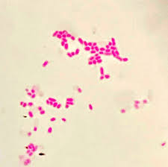
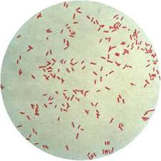
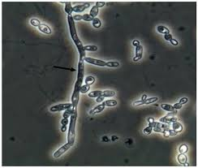
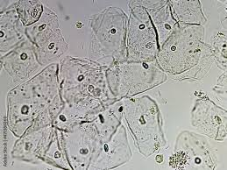
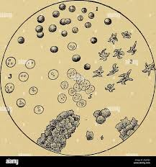
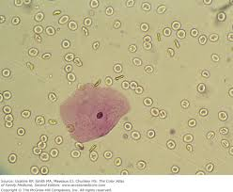
Micro-exam
with Microscope
Fungi
Cells
Bacteria
Epithelia
Pus
Red blood cell
Cocci
Bacilli
Yeast
Fungal element

Slide 19
Cells
الخلايا الحرشفية الطلائية
هي خلايا مبطنة للمسالك البولية وتنسلخ بشكل كبيعي اثناء عملية الادرار وتكون باعداد اكثر عند النساء مقارنة بالرجال
الخلايا البيضاء الالتهابية:
هي خلايا دفاعية يدل وجودها في الادرار على الاصابة بعدوى المسالك البولية ويشير عددها الى شدة تلك الاصابة
كريات الدم الحمراء:
يستدل على وجود كريات الدم الحمراء في عينة الادرار من خلال ملاحظتها سواء في اشرطه الفحص او تحت المجهر ويشير وجودها في بعض الحالات الى امراض معينة في الكلى او المثانة او الحالب

Slide 20
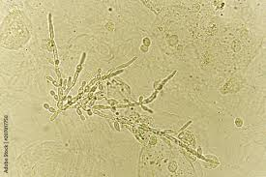
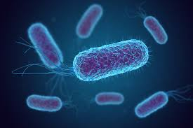
Microbes
Fungi
Bacteria
ان الادرار بطبيعته يعتبر سائل جسمي معقم لا يحتوي في الحالة الطبيعية على ميكروبات, ووجود بعض انواع البكتريا وخصوصا باعداد قليلة يمكن ان يعتبر تلوثا في العينه خصوصا عند تاخر الفحص, ولكن وجود البكتريا او الفطريات او الطفيليات او بيوضها يعتبر مؤشرا للاصابة بالعدوى البكتيرية او الفطرية او الطفيلية لاسيما اذا كان متصاحبا مع وجود خلايا دم بيضاء

Slide 21
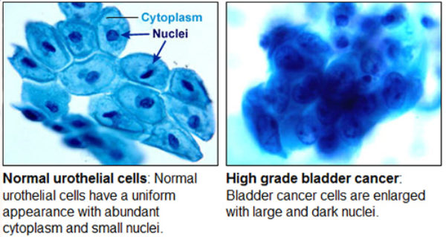
Cancer markers in urine
الخلايا الحرشفية الطلائية في الادرار كمؤشر للسرطان:
وجود عدد قليل منها في الادرار يعتبر طبيعيا بسبب انسلاخها اثناء الادرار من الجلد او الاغشية المبننة للمسالك البولية.
لكن وجودها باعداد كبيرة تتجاوز ال 50 خلية بالمل الواحد او اذا كانت الخلايا ذات سمات غير طبيعية تحت المجهر (شكل نواة غير طبيعي, تعد في الاشكال) فيمكن ان تكون مؤشر للاصابة بسرطان في المسالك البولية مثل سرطان المثانة او سرطان الاحليل وينصح الطبيب في هذه الحالة باجراء الفحص الخلوي للادرار urine cytology للتشخيص الدقيق

Slide 22
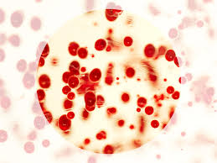
Cancer markers in urine
كريات الدم الحمراء في الادرار كمؤشر للسرطان:
ان ارتفاع عدد كريات الدم الحمراء في الادرار او مايعرف بالبيلة الدموية Hematuria يشير غالبا الى وجود حصى في الكلى او في المثانة او احيانا يكون علامة مبكرة على سرطان المثانة او سرطان البروستات خاصة اذا كان مظهر عينة الادرار صافيا لكن التحليل بالاشرطة وتحت المجهر يظهر مستوى كبير من هذه الكريات اذ ان الدم الغير مرئي في العين المجردة عادة يكون اكثر خطورة من الدم المرئي لانه اشارة ليس فقط الى وجود كريات دم بل اشاره الى اصابتها بخلل ادى الى انتشار مكوناتها الداخل خلوية
Blood
م
+
++
+++
+++

Slide 23
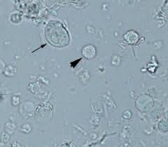
Cancer markers in urine
خلايا الدم البيضاء في الادرار كمؤشر للسرطان:
يشير الارتفاع في عدد خلايا الدم في الادرار عادة الى عدوى التهابية بكتيرية ولكن في حالة عدم وجود البكتريا او عندما لايكون شكل الخلايا طبيعيا فان ذلك يمكن ان يكون مؤشر للاصابة بسرطان المثانة او سرطان الحالب في حالات نادرة ذلك ان عدد كبير من سرطانات المثانة يرافقها عادة تقرحات في المثانة تسبب وجود هذه الخلايا باعداد كبيرة
Leukocyte
م
م
م
م
+
++
+++
+++

Slide 24
Cancer markers in urine
اليوروبيلينوجين في الادرار كمؤشر للسرطان:
يشير الارتفاع في مستوى اليوروبياينوجين في الادرار الى امراض كبدية مثل التهاب الكبد و تشمع الكبد او انحلال دموي وفي حالات نادرة يكون اشارة الى سرطان الكبد او سرطان القنوات الصفراوية
Urobilinogen
+
++
+++
+++

Slide 25
Cancer markers in urine
البيليروبين في الادرار كمؤشر للسرطان:
البيليروبين في العادة لايجب ان يكون موجود في عينة الادرار ويشير وجوده الى انسداد في القنوات الصفراوية وفي حالات اخرى مميزة جدا يحدث ارتفاع مستوى البيليروبين في الدم نتيجو لحدوث اليرقان الانسدادي الناتج عن وجود كتلة سرطانية في البنكرياس او القنوات الصفراوية Hepatobiliary Cancers
Bilirubin
+
++
+++
+++

Slide 26
Cancer markers in urine
البروتين في الادرار كمؤشر للسرطان:
يشير الارتفاع في مستوى البوتين في الادرار امراض كلوية اويشير الى ارتفاع ضغط الدم او الى ارتفاع السكر وفي حالات نادرة يشير الى وجود ضغط ورمي على الكلية (سرطان الكلى)
Protein
+
++
+++
+++

Slide 27
Cancer markers in urine
الدالة الحامضية للادرار كمؤشر للسرطان:
يكون الاس الهايدروجيني الطبيعي للادرار متراوح بين 4.5 الى 8 ولا يرتبط مباشرة بالسرطان الا ان البيئة المتطرفة الحامضية او القاعدية قد تعزز نمو العدد من انواع البكتريا او تهيء لالتهابات مزمنة قد ترفع خطر التغيرات الخلوية و تؤدي الى التسرطن على المدى البعيد
PH
Acidic
4.5 – 6.5
Alkaline
6.5 – 8.5

Slide 28
التوصيات
على الرغم من ان اشرطة فحص الادرار لا تعد اداة تشخيصية نهائية, ولكم يمكن ان تلعب اشرطة تحليل الادرار دورا مهما في الكشف المبكر عن بعض انواع السرطانات حيث انها تساعد في رصد علامات غير طبيعية قد تكون مرتبطة بوجود ورم خاصة في المراحل الاولى مما يدفع الشخص الى اجراء فحوصات اعمق وخاصة لدى كبار السن او الاشخاص ذوي عوامل الخطورة.

Slide 29
دعـــــــوة
يتشرف مختير الدراسات العليا\ قسم العلاج التجريبي باستقبال عينات الادرار على مدى الايام الثلاثة القادمة من اجل اجراء فحص الادرار العام مجانا لمنتسبي المركز وباشراف كل من:
م.د. علياء جبار قاسم \ دكتوراه احياء مجهرية م.م. بسمة حسن محمد \ ماجستير علم الحيوان
م.م. شمس الملوك محمد \ ماجستير كيمياء عضوية م.م. رابية مؤيد صبري \ ماجستير احياء مجهرية
م.م. اشجان محمد حسين \ ماجستير علم الحيوان م.م. رؤى نعيم شمخي \ ماجستير احياء مجهرية
م.م. مريم علي سعيد \ ماجستير كيمياء لاعضوية م.م. رسل وليد علي \ ماجستير وراثة خلوية
م.م. هبة قاسم فرج \ ماجستير فيزياء البلازما
مع تمنياتنا للجميع بالصحة والسلامة.

Slide 30
THANK YOU

